Slide 1

Cursor IDE를 활용한 개발 TAT 초단축
발표자: 정석태
발표일: 2025.05.14

Slide 2
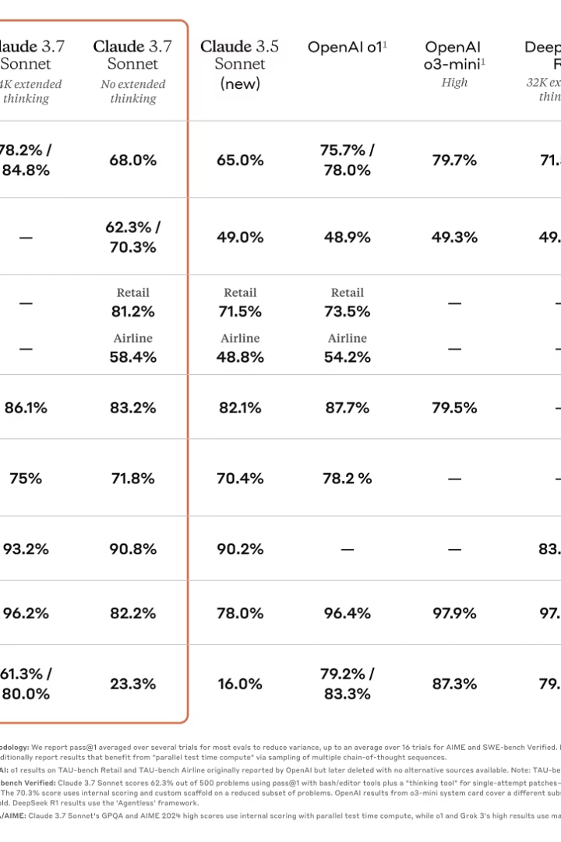




AI의 발전과 개발자
LLM 기술 변혁
GPT3부터 AI Agent까지 급속한 발전
Home lab 구축
서버, 스토리지, 가상화 환경 완비
바이브 코딩
"해줘"로 개발하는 시대
Claude Sonnet 3.7
아~주 쓸만한 AI 모델

Slide 3

Cursor 소개 및 기능
Cursor란?
대안 도구
주요 기능
VS Code 기반 코딩 어시스턴트 툴
VSCode Extensions: Cline
Agent, Tab, Chat
Codebase 전체 Scope 작업 수행 가능
Windsurf Editor
Codebase Indexing, Agent Debugging

Slide 4





Cursor로 개발하기
Agent로 시작
빈 폴더 만들고 계획 말하기
원하는 부분만 개발
@로 파일/폴더 태그하여 코딩 요청
디버깅
에러메세지 드래그 후 Cmd+L
문서화
개요만 쓰고 나머지 작성 요청

Slide 5








활용 사례
없는 것을 만들기
있는 것을 바꾸기
네임스페이스 한정 모니터링 - kube exporter 개발
Docker image loader UI 개선
NiFi Helm chart 수정
더 좋게 만들기
아예 몰라도 만들기
Parquet 압축률 최적화
NiFi/Groovy 파싱 모듈 개발

Slide 6
내재화 관점 활용방안
한계점
S-VOC 활용
개발 효율화
보안정책 검토 필요
코드베이스 인덱싱으로 빠른 대응
ETL 로직 분석 및 설명
결과물 크로스 체크 필수
로직 문의 신속 처리
코드 리팩토링 자동화
도메인 지식 활용 과제
SR TAT 단축

Slide 7
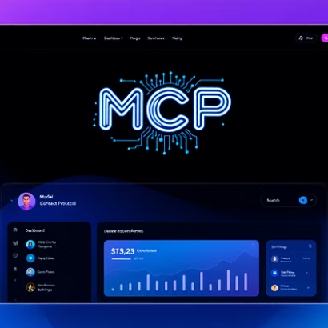
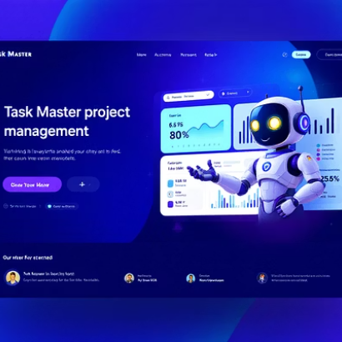
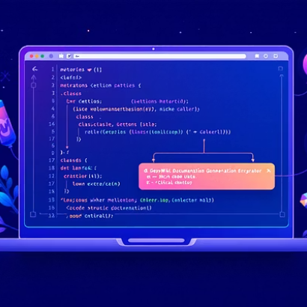

기타 유용한 도구들
MCP
TaskMaster
DeepWiki
LLM 모델과 툴간 커뮤니케이션 프로토콜
AI를 활용한 장기 프로젝트 수행 도구
코드 분석 기반 개발문서 자동화 서비스

